Slide 1
ՀԱՆՐԱՀԱՇԻՎ 10

Slide 2
§2.Թվային արգումենտի եռանկյունաչափական ֆունկցիաները

Slide 3
Թվային արգումենտի եռանկյունաչափական ֆունկցիաները
B$\left(x,y\right)$
A$\left(1,0\right)$
1
B$\left(x,y\right)$
$$\sin{α=\frac{BD}{OB}}=\frac{y}{1}=y$$
y
1
y
$$\cos{α}{=\frac{OD}{OB}}=\frac{x}{1}=x$$
-1
$$α$$
1
O
x
D
A $\left(1,0\right)$
$$\operatorname{tg}{α=\frac{BD}{OD}}=\frac{y}{x}$$
-1
$$\operatorname{ctg}{α=\frac{OD}{BD}}=\frac{x}{y}$$

Slide 4
Դիցուք OA սկզբնական շառավիղն O կետի շուրջը $α$անկյունով պտույտի հետևանքով գրավում է OB դիրքը .
$\sin{α }$կոչվում է B կետի օրդինատը,
$\cos{α}$ կոչվում է B կետի աբսցիսը,
$tgα$ կոչվում է B կետի օրդինատի հարաբերությունն աբսցիսին,
$ctgα$կոչվում է B կետի աբսցիսի հարաբերությունն օրդինատին:
$\sin{α=y \cos{α=x tgα=\frac{y}{x}}} ctgα=\frac{x}{y}$

Slide 5
Սինուսը, կոսինուսը, տանգենսը և կոտանգենսը կոչվում են եռանկյունաչափական ֆունկցիաներ։

Slide 6
Թվային արգումենտի եռանկյունաչափական ֆունկցիաները
B$\left(x,y\right)$
A$\left(1,0\right)$
1
B$\left(x,y\right)$
$$\sin{α=\frac{BD}{OB}}=\frac{y}{1}=y$$
y
1
$$α$$
y
$$\cos{α}{=\frac{OD}{OB}}=\frac{x}{1}=x$$
-1
1
O
x
D
A $\left(1,0\right)$
$$\operatorname{tg}{α=\frac{BD}{OD}}=\frac{y}{x}$$
-1
$$\operatorname{ctg}{α=\frac{OD}{BD}}=\frac{x}{y}$$
$$−1≤ y{≤1} −1≤x{≤1}$$
$$−1≤\sin{α≤1 }−1≤\cos{α}{≤1}$$
կամայական $α−ի համար$

Slide 7
Գոյություն ունի՞ արդյոք այնպիսի $α$, որ
$$\sin{α}=−2,$$
$\cos{α}=\sqrt{2}$,
$$\sin{α}=\frac{1}{4},$$
$\cos{α}=−\frac{1}{2}$,
ՈՉ
ՈՉ
ԱՅՈ
ԱՅՈ

Slide 8
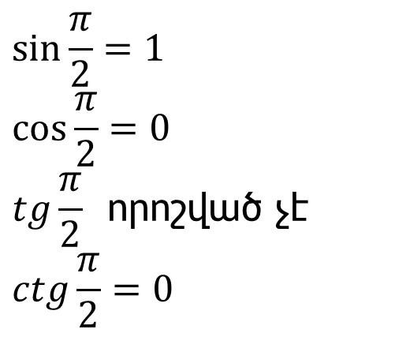
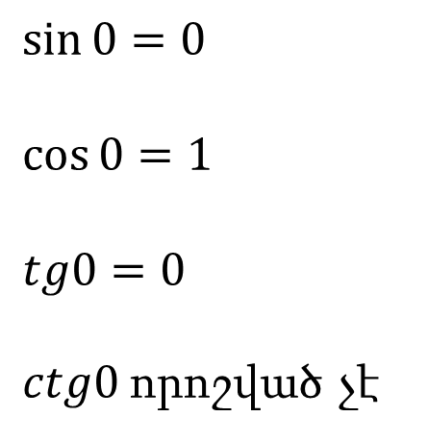
Օրինակներ
$$Գտնել եռանկյունաչափական ֆունկցիաների արժեքները.$$
1) $α=0°$կամ $α=0$
2) $α=90°$կամ $α=\frac{π}{2}$
B(1;0)
B(0;1)
$$\sin{0=0}$$
$$\cos{0=1}$$
$$tg0=0$$
$ctg0$որոշված չէ
$$\sin{\frac{π}{2}=1}$$
$$\cos{\frac{π}{2}=0}$$
$$tg\frac{π}{2} \text{որոշված չէ}$$
$$ctg\frac{π}{2}=0$$

Slide 9
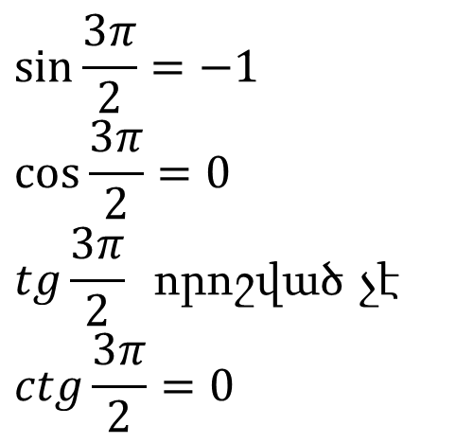
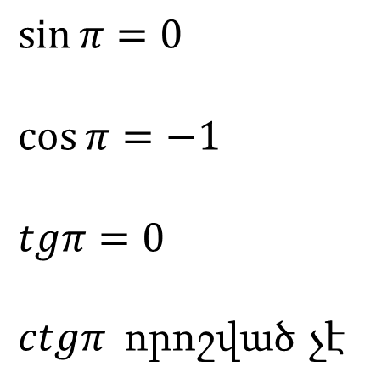
Օրինակներ
$$Գտնել եռանկյունաչափական ֆունկցիաների արժեքները.$$
3) $α=180°$կամ $α=π$
4) $α=270°$կամ $α=\frac{3π}{2} \left(α=−\frac{π}{2}\right)$
B(-1;0)
B(0;-1)
$$\sin{π=0}$$
$$\cos{π=−1}$$
$$tgπ=0$$
$ctgπ$որոշված չէ
$$\sin{\frac{3π}{2}=−1}$$
$$\cos{\frac{3π}{2}=0}$$
$$tg\frac{3π}{2} \text{որոշված չէ}$$
$$ctg\frac{3π}{2}=0$$

Slide 10
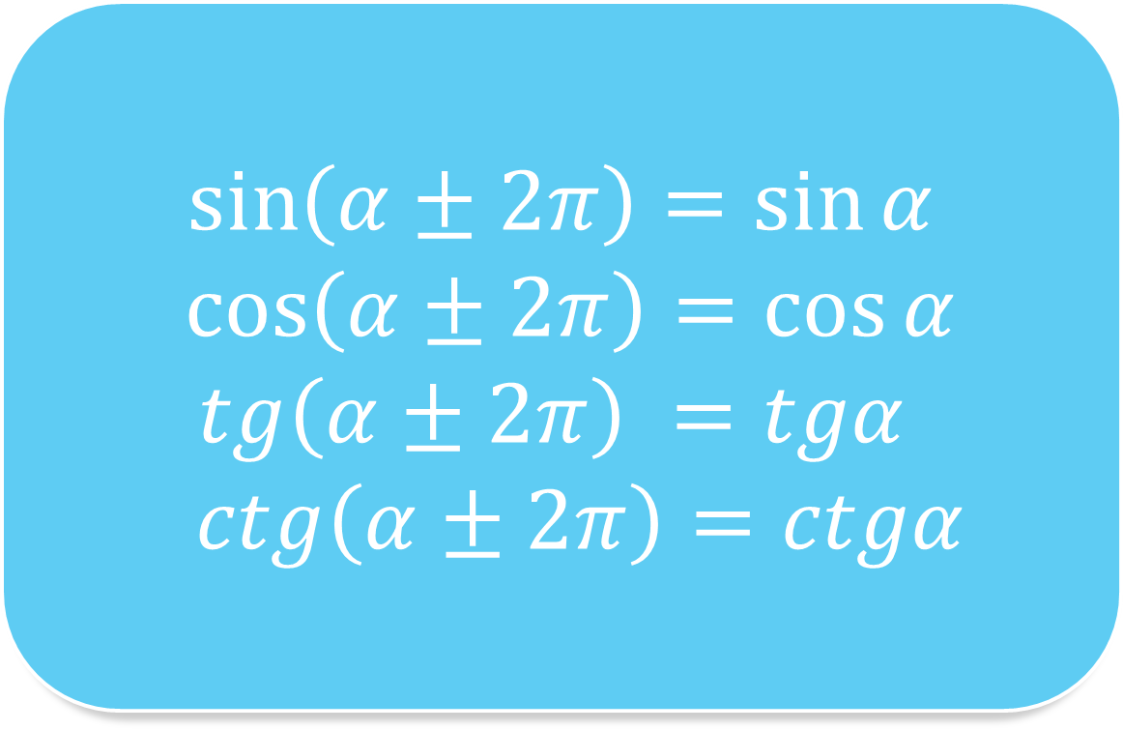
$$\sin\left(α±2π\right)=\sin{α}$$
$$\cos\left(α±2π\right)=\cos{α }$$
$$tg\left(α±2π\right) =tgα$$
$$ctg\left(α±2π\right)=ctgα$$

Slide 11
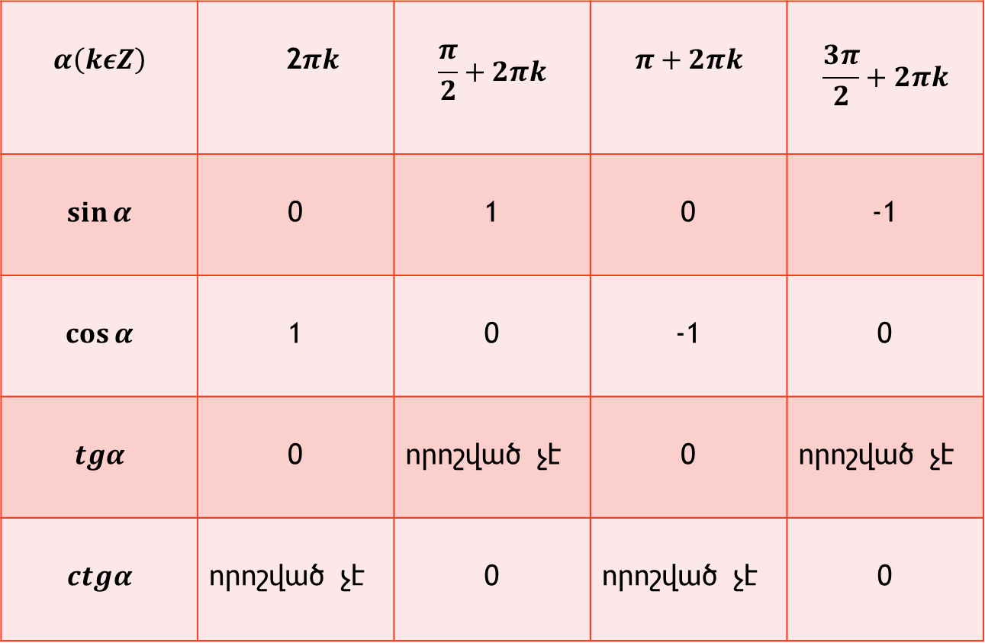
$$α\left(kεZ\right)$$ | 2$πk$ | $$\frac{π}{2}+2πk$$ | $$π+2πk$$ | $$\frac{3π}{2}+2πk$$
$$\sin{α}$$ | 0 | 1 | 0 | -1
$$\cos{α}$$ | 1 | 0 | -1 | 0
$$tgα$$ | 0 | որոշված չէ | 0 | որոշված չէ
$$ctgα$$ | որոշված չէ | 0 | որոշված չէ | 0

Slide 12
ՇՆՈՐՀԱԿԱԼՈՒԹՅՈՒՆ

